Slide 1



Цикл развития мхов. Роль мхов в природе и деятельности человека

Slide 2

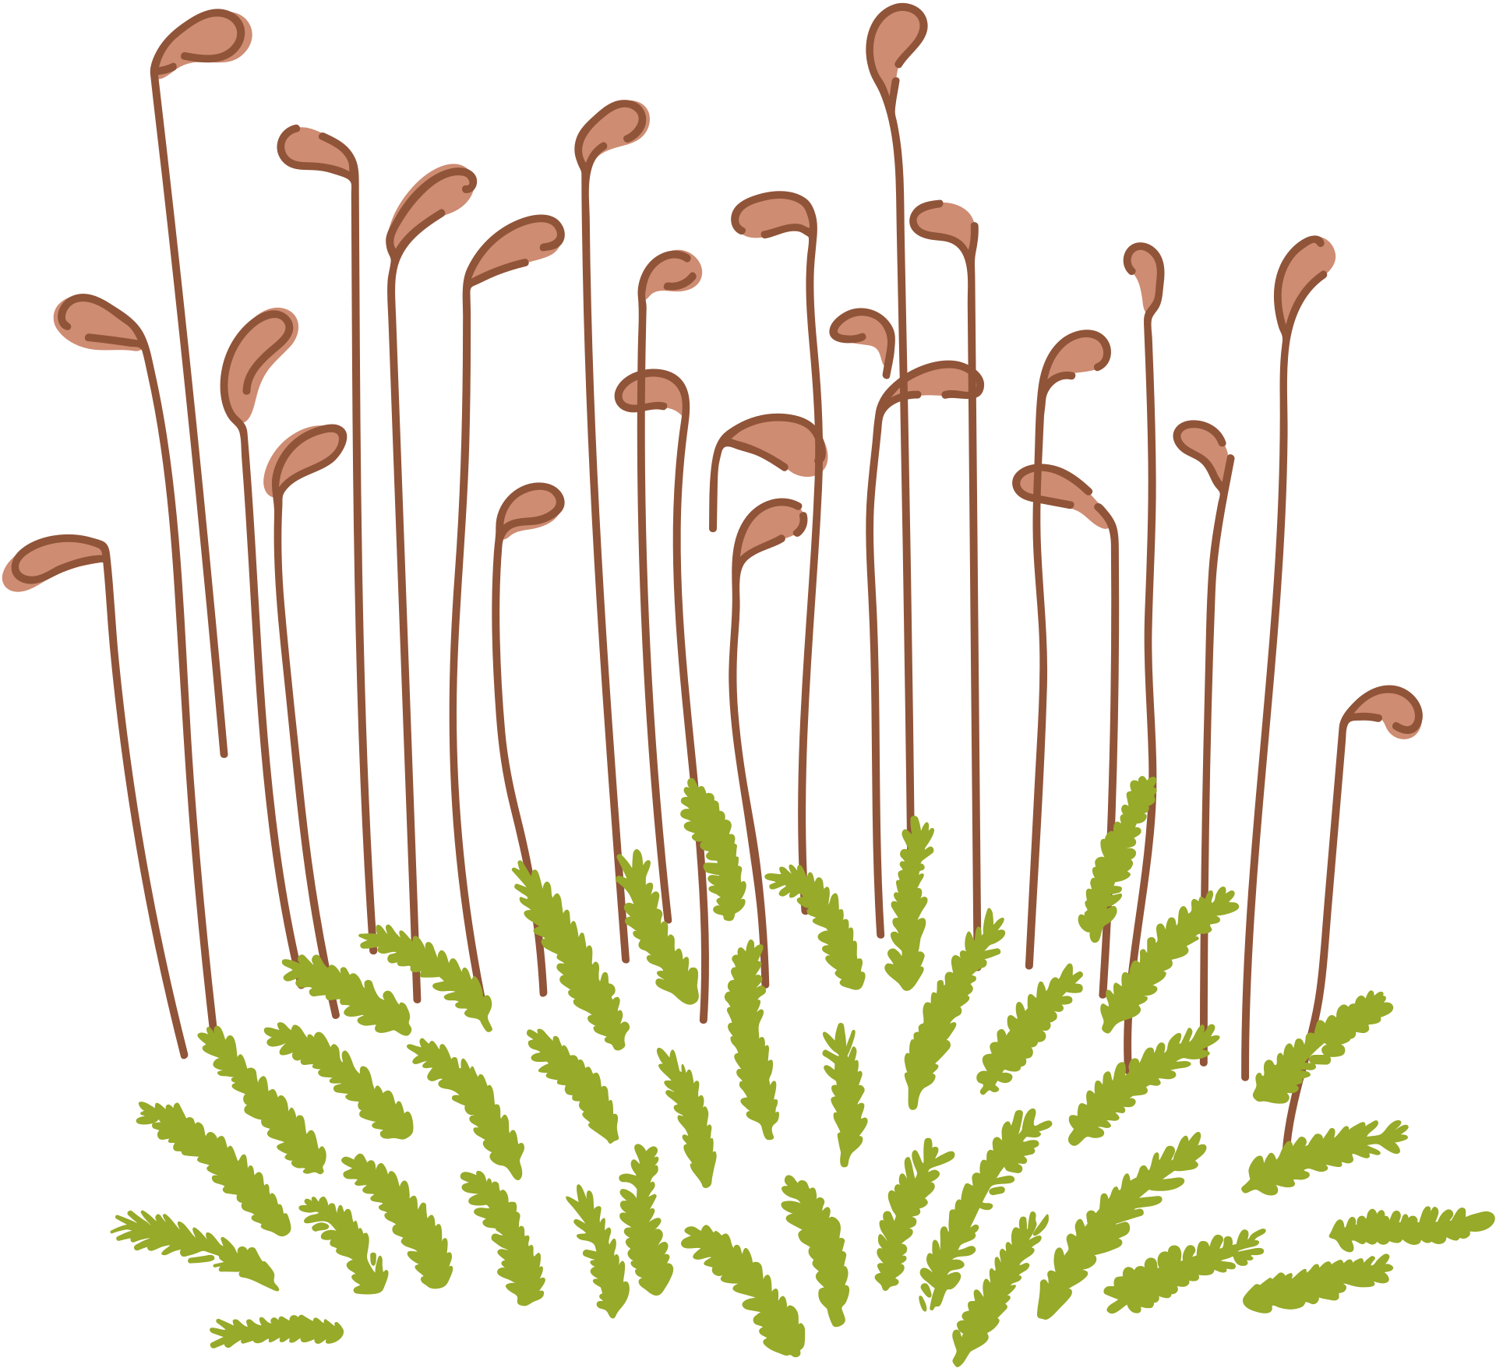
Женское растение (гаметофит)
Предросток
Яйцеклетка
Зигота
Коробочка на ножке
Спора
Спора
Мужское растение (гаметофит)
Предросток
Сперматозоид

Slide 3
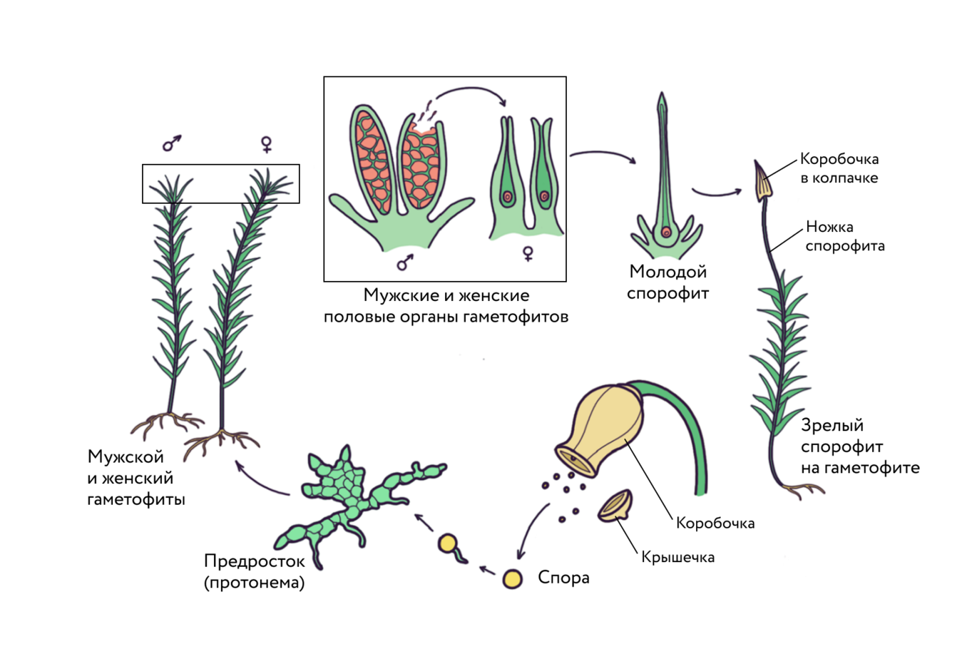


Slide 4
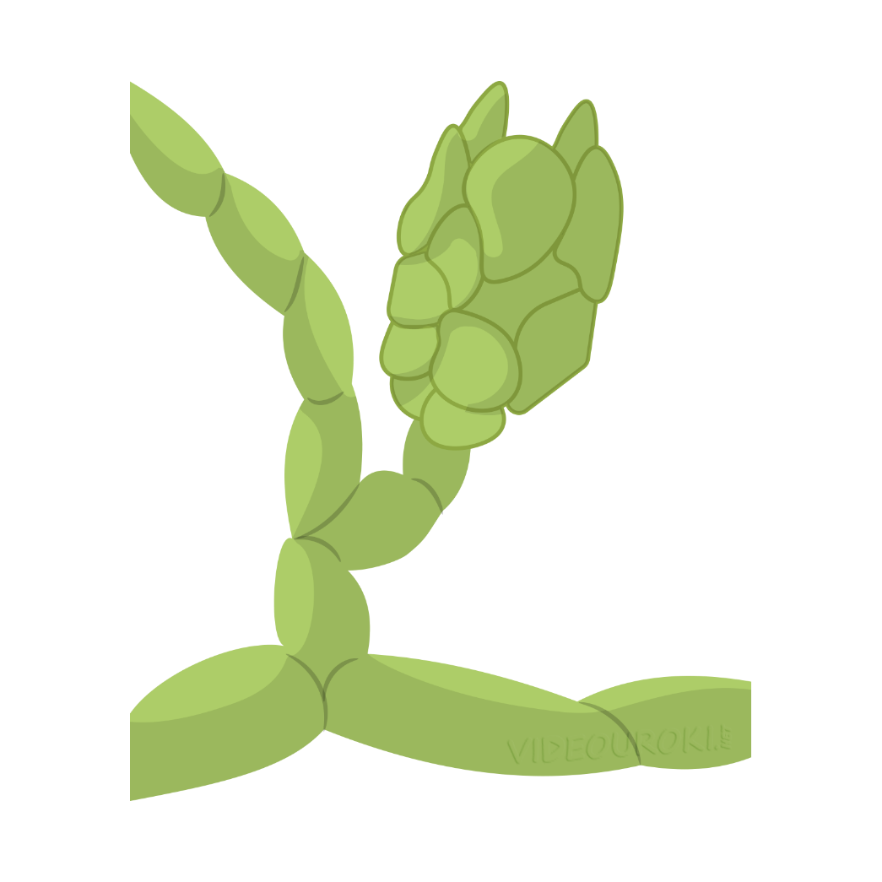
Жизненный цикл мха — кукушкина льна
Протонема
Из проросшей споры образуется тонкая зелёная нить – предросток, или протонема

Slide 5

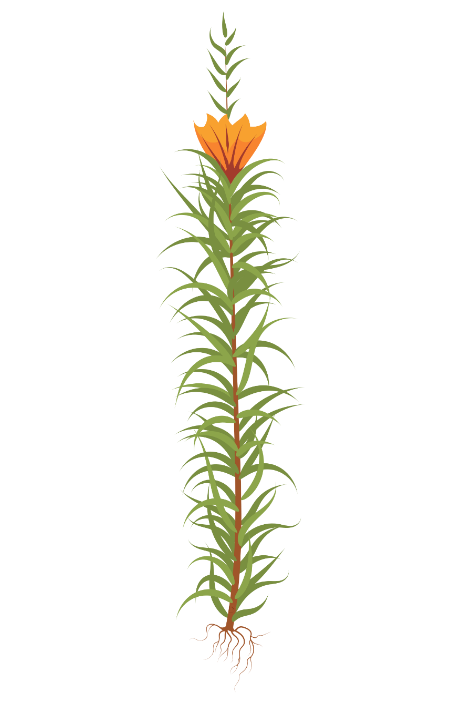
Жизненный цикл мха —кукушкина льна
Женское растение
Мужское
растение
Нить ветвится, на ней появляются почки, из которых затем вырастают мужские и женские экземпляры (гаметофиты) мха

Slide 6

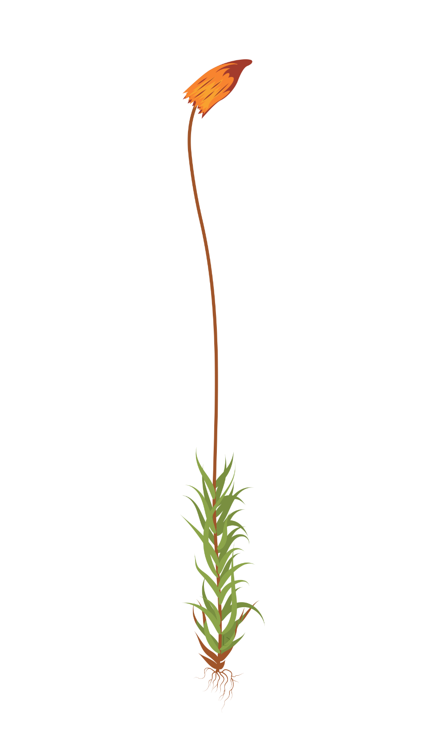
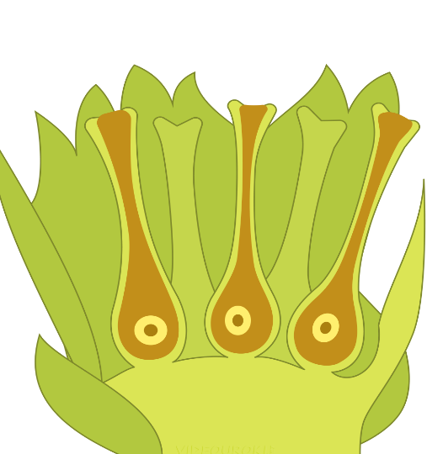
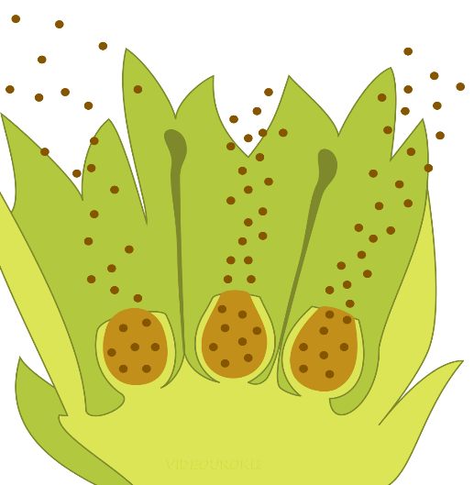
Жизненный цикл мха —кукушкина льна
Во время дождя сперматозоиды плывут к яйцеклетке и происходит оплодотворение

Slide 7

Жизненный цикл мха —кукушкина льна
При слиянии гамет образуется зигота

Slide 8
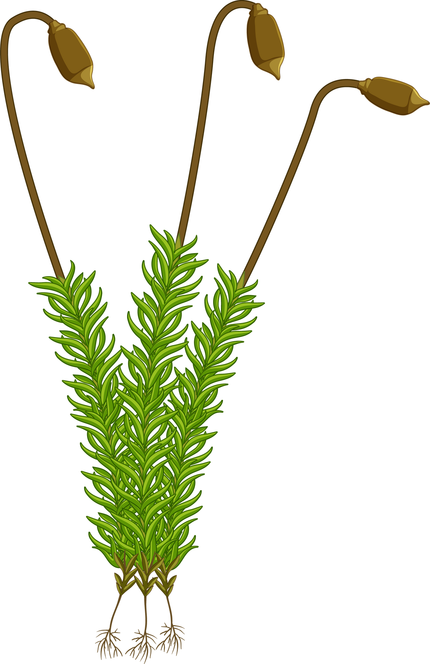
Жизненный цикл мха —кукушкина льна
Спорофит
Из зиготы на женском растении развивается коробочка на ножке – спорофит

Slide 9

Жизненный цикл мха —кукушкина льна
Коробочка со спорами
Спора – это специализированная клетка с плотной оболочкой, которая защищает генетический материал клетки от воздействия окружающей среды.
Спора
В коробочке созревают споры. Споры рассеиваются и прорастают в предростки

Slide 10
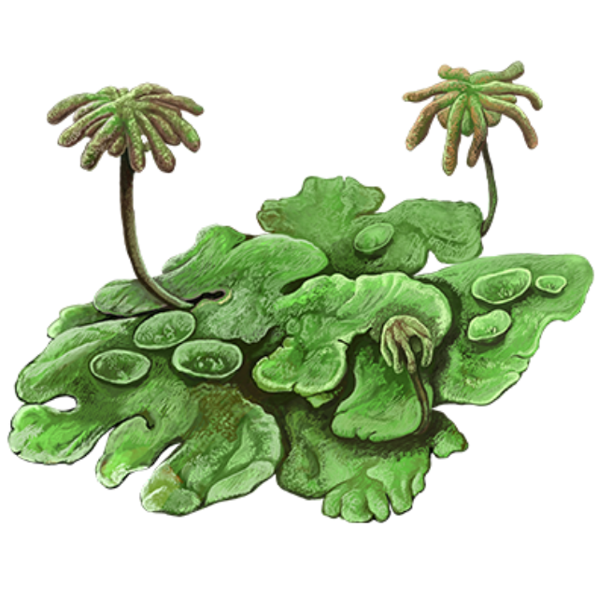
Роль мхов в природе и жизни человека

Slide 11
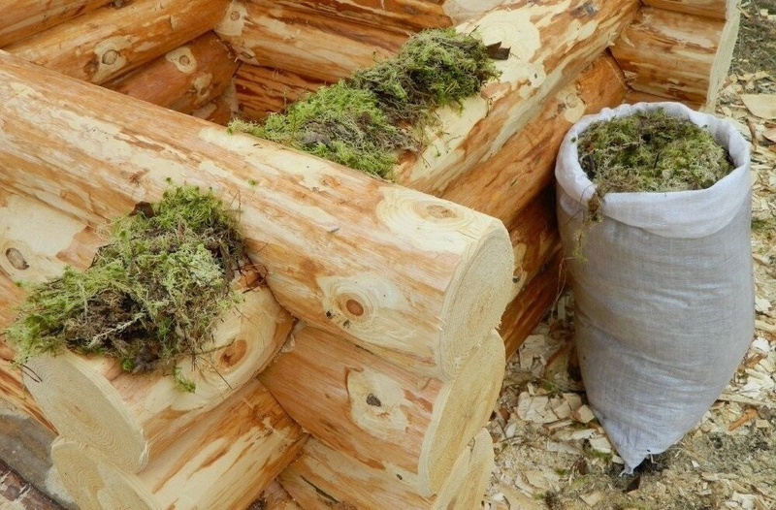
Утеплитель для срубов
Мох кукушкин лен прокладывали между брёвнами при строительстве домов, что предохраняло древесину от гниения и утепляло здание. В некоторых местностях эта старинная технология используется до сих пор

Slide 12
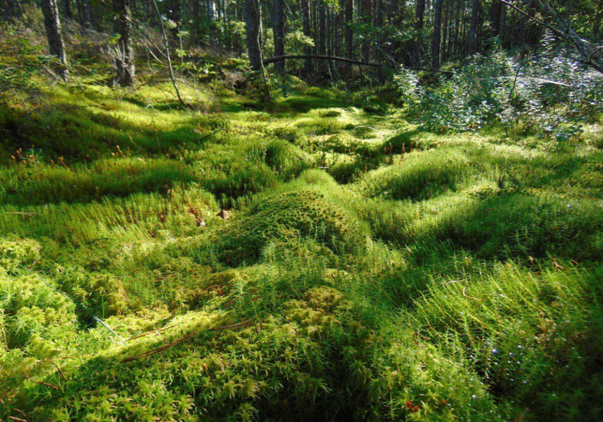
Средообразующий компонент
Лесные моховые подушки как среду обитания используют мелкие животные (черви, моллюски, насекомые), в зарослях подводных мхов укрываются водные беспозвоночные и мальки, рыбы используют заросли мха, как субстрат для откладывания икры

Slide 13
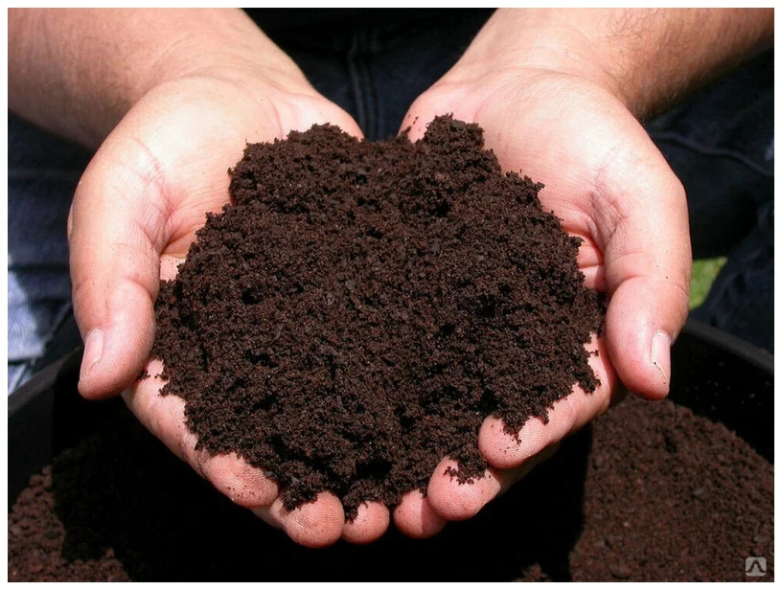
Торфообразователи
Торф, образуемый сфагновыми мхами, используется в качестве удобрения, топлива и сырье для промышленности

Slide 14
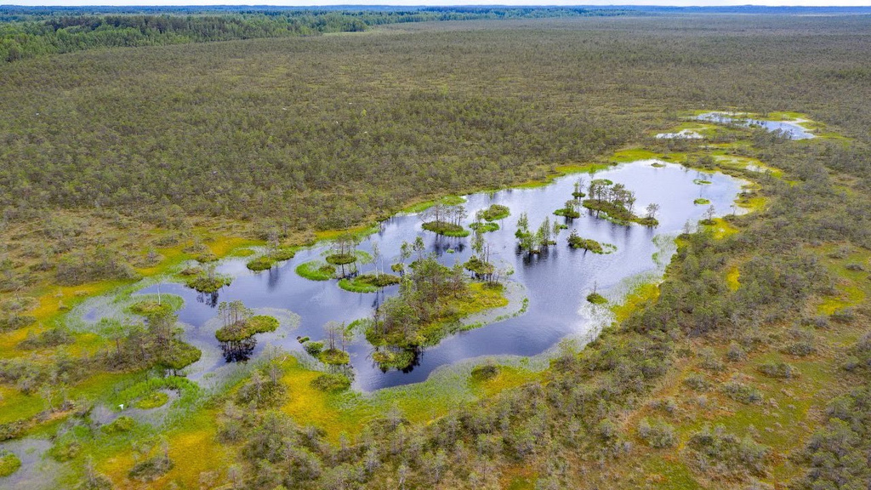

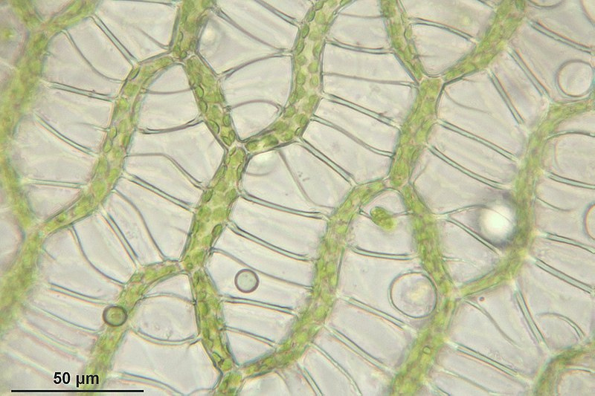
Заболачивание почвы
Сфагнум можем способствовать заболачиванию лесной почвы, так как накапливает большое количество воды в водоносных клетках
Фотосинтезирующие
клетки
Водоносные

Slide 15
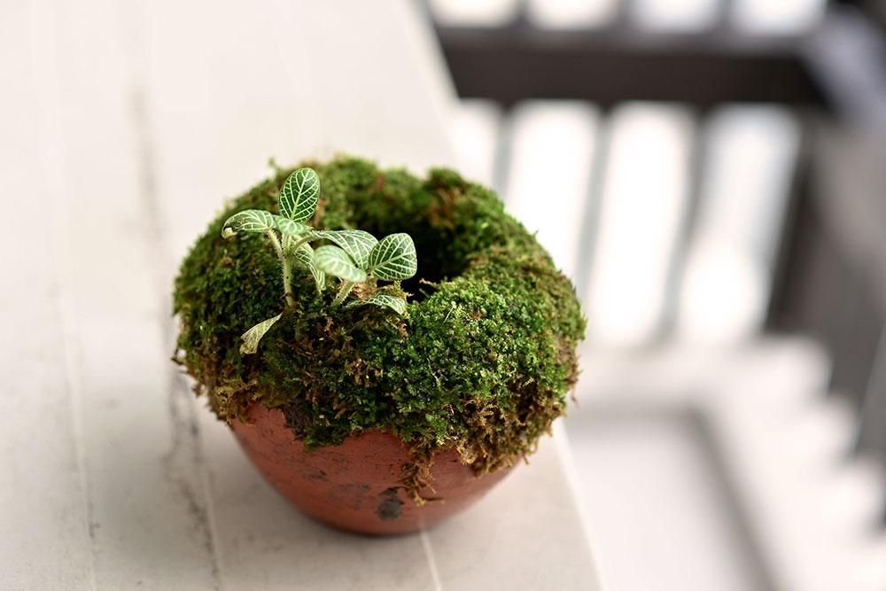
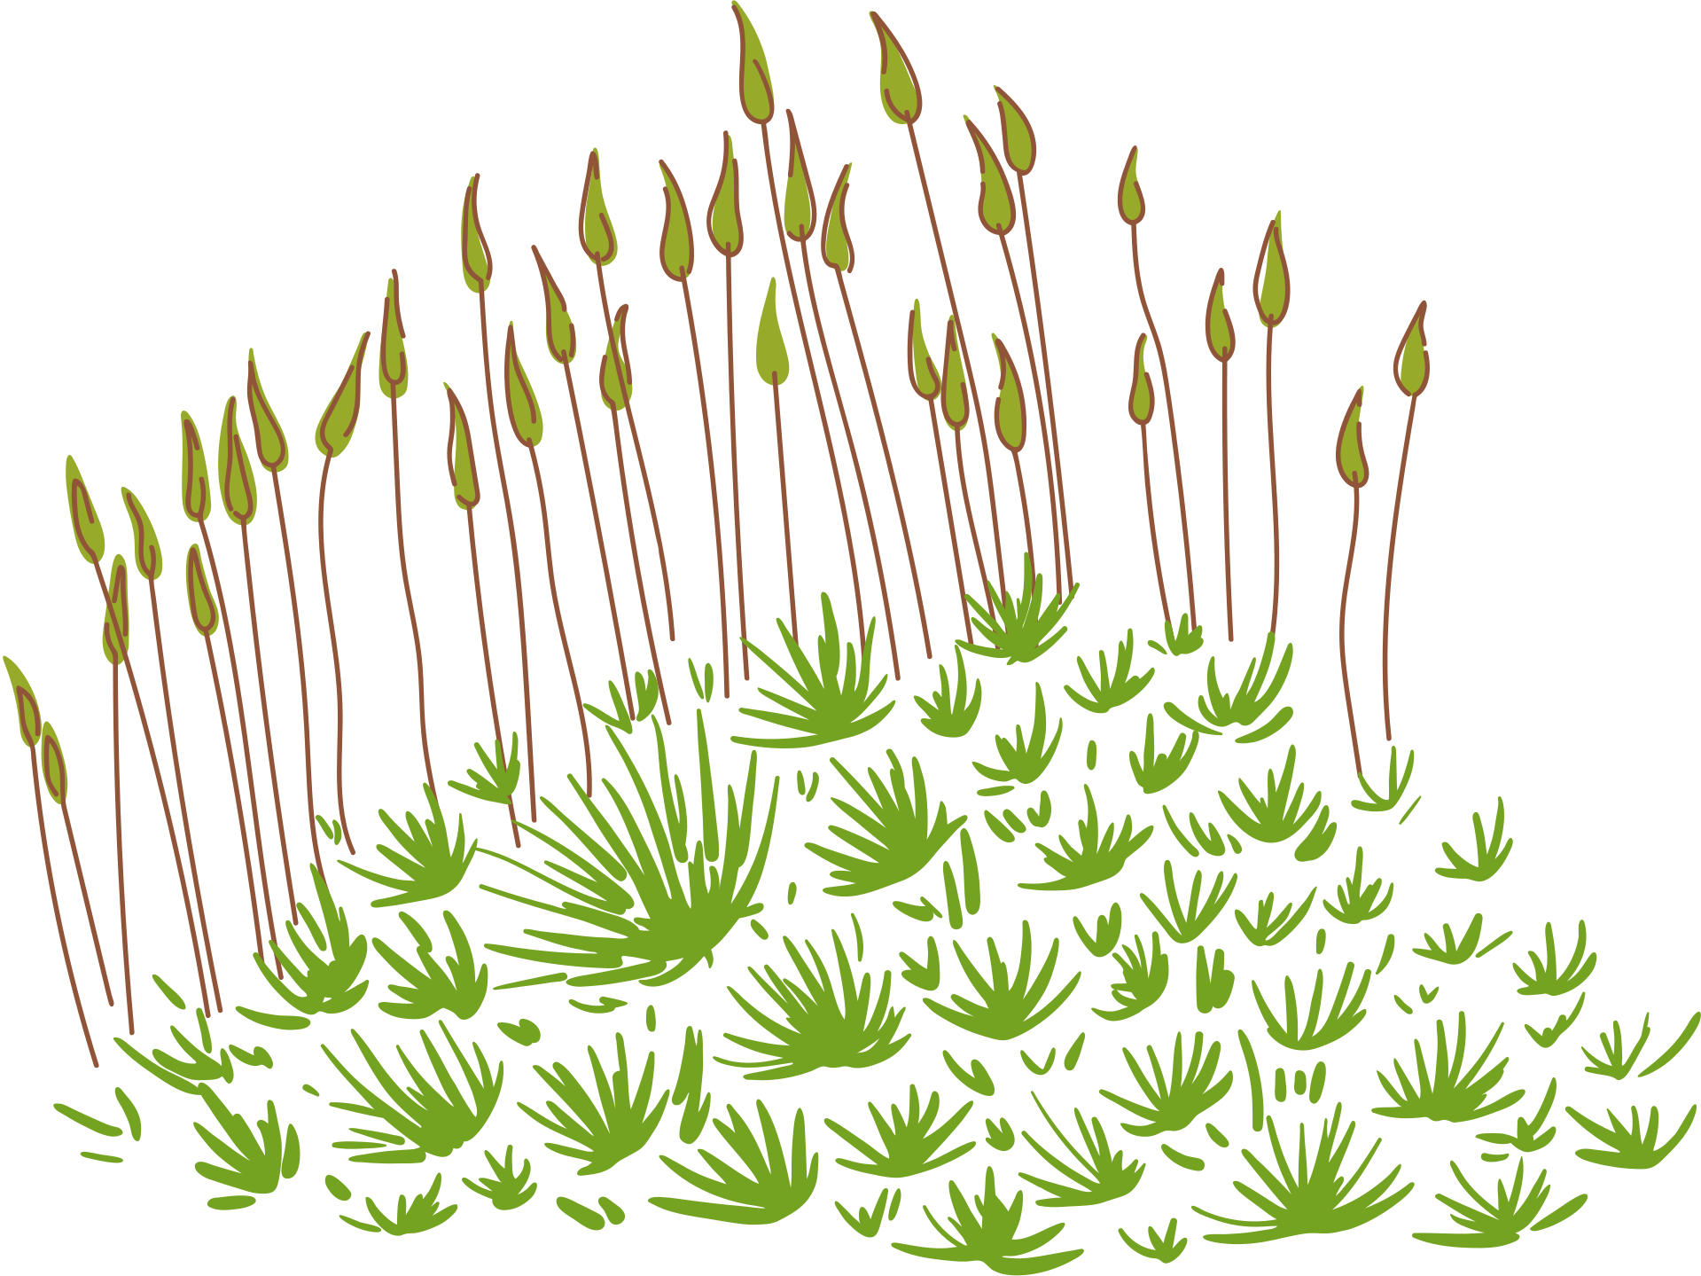
Цветоводство
Мох используется в качестве наполнителя цветочных корзин и материала для упаковки саженцев

Slide 16
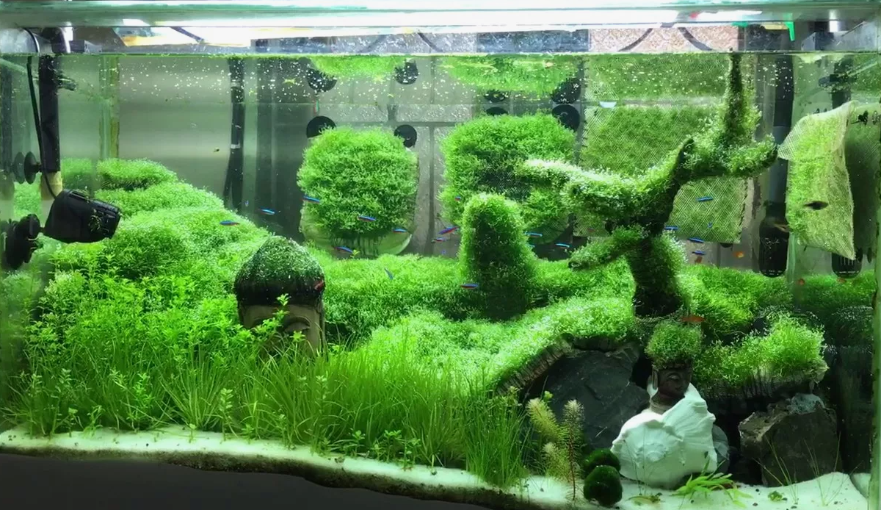
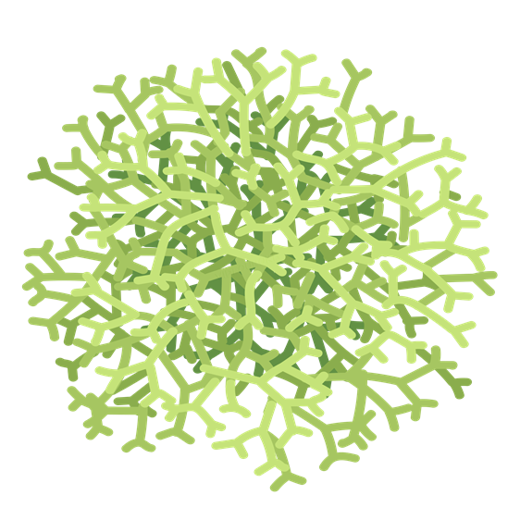
Аквариумистика
Некоторые виды водных мхов используются в качестве аквариумных растений

Slide 17
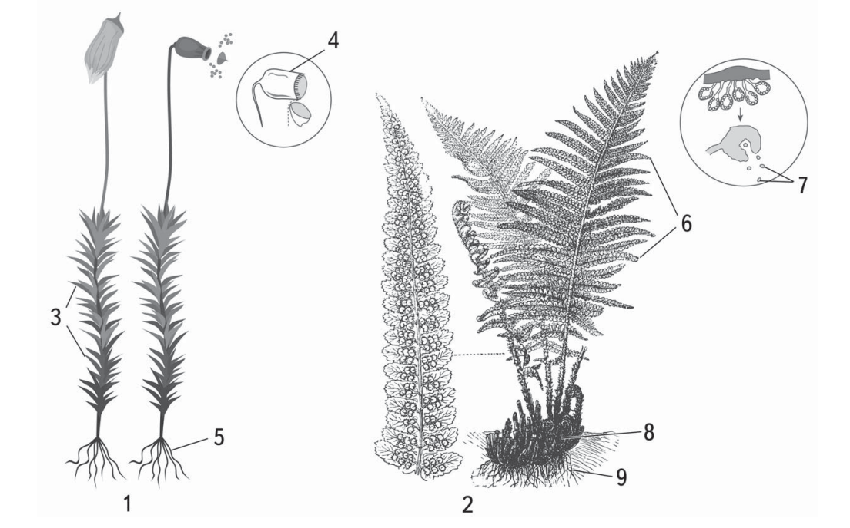
5
Какой цифровой на рисунках обозначены ризоиды?

Slide 18
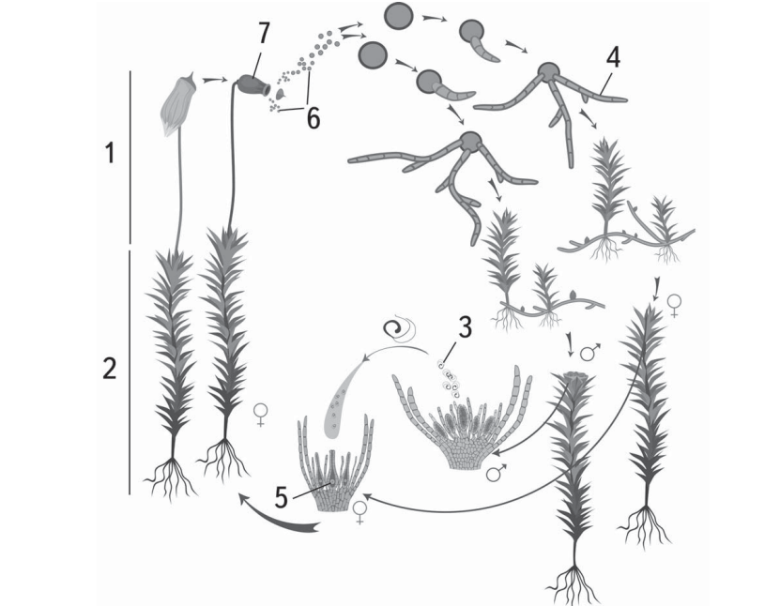
6
Под каким номером на рисунке обозначена спора?

Slide 19
Установите соответствие между характеристиками и поколениями мха, обозначенными цифрами 1 и 2 на рисунке.
Характеристика | Поколения мха
А) является спорофитом | 1 2
Б) место образования гамет
В) способно к фотосинтезу
Г) образует споры
1
2
А – 1, Б – 2, В – 2, Г – 1

Slide 20
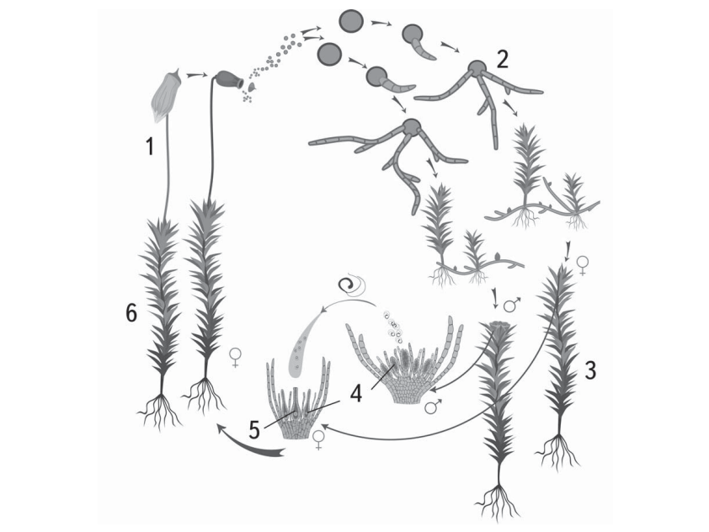
4
Какой цифрой на рисунке обозначены архегонии и антеридии?

